Slide 1
工作空间
敏捷实践0！
成本最低！
DongSHAO

Slide 2
坐到一起
在大到足够容纳整个团队的开放空间中进行开发。
为了满足隐私和“自己的”空间的需要，可以在附近设置一些私人空间，或者对工作时间做出限制，这样团队成员对隐私的需求可以在其他地方得到满足。
DongSHAO

Slide 3
例子
Kent Beck为芝加哥郊区一个陷入困境的项目做咨询。
由公司里最好的技术天才组成，问题在哪？
  这些高级员工在建筑物不同层的不同角落都有自己的办公室。团队成员每天只有少许时间进行交流。
教训：坐到一起来，用我们所有的感官知觉进行交流，这一点太重要了。
DongSHAO

Slide 4
逐步实现“坐到一起”
在你的小隔间里放一张舒适的椅子以鼓励交谈;花上半天时间在会议室里写程序，或者申请一个会议室进行一周的在开放空间工作的尝试。所有这些都是在探寻一个能使你的团队更有效率的工作空间。
“坐到一起”的实践是否意味着多点开发的团队不能执行XP呢?
  如果你有一个多点开发的项目并且一切都进行得很好，那么就继续保持下去。
  “坐到一起”见面的时间越多，项目就越有人情味和生产率。
DongSHAO

Slide 5
富含信息的工作空间
让你的工作空间与你的工作相关联。一个感兴趣的观察者应该能够走进团队并在15秒之内对项目如何运转有一个大致的概念。
许多团队通过在墙上放置故事卡片来部分地实现这项实践。
大的可视化的图表：Kanban，或参考Scrum幻灯片。
DongSHAO

Slide 6
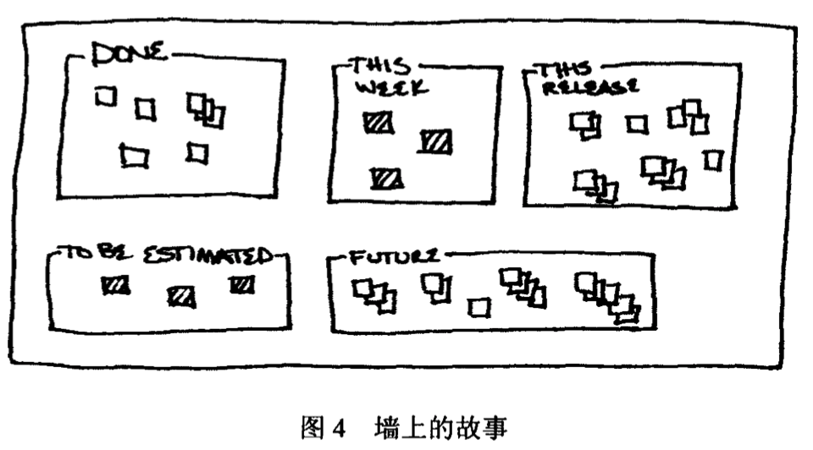
DongSHAO

Slide 7
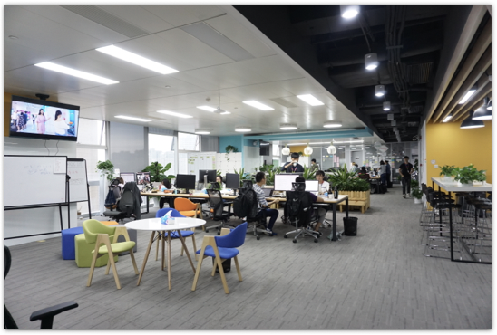
办公家具（ThoughtWorks）
设计足够大、足够⻓、没有挡板、没有隔断的办公桌，有利于进行结对编程。
办公桌的两端都能够通过，让团队的成员可以通过最 短的路径到达另一个位置。
DongSHAO

Slide 8
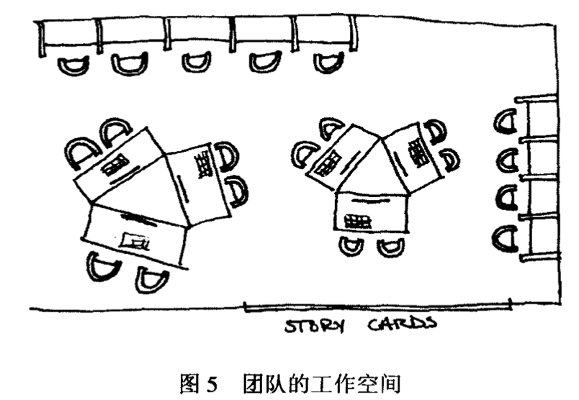
人性需求
水和小吃可以提供舒适感并促进积极的团队交互。
另外，在公共空间编程，人们仍需要私人空间，这一点可以通过分隔的小隔间或者限制工作时间来提供。
DongSHAO

